Slide 1
"Профессиональное развитие педагогов, как фактор, обеспечивающий качество образовательной деятельности в условиях реализации ФГОС ДО"
Департамент образования мэрии города Ярославля
Сетевое взаимодействие МДОУ № 6, 61, 69, 149
Семинар-практикум для руководителей ДОУ
Ярославль, 2016 г.

Slide 2
Нормативно-правовой аспект
«Закон об образовании в РФ»
«ФГОС ДО»
«Профессиональный стандарт педагога»
«ЕКС»
Основная идея: содействие мотивации развития и саморазвития педагога, общей психологической грамотности.

Slide 3
Современный педагог
Профессионал
Профессиональная компетентность
Коммуникативная компетентность
Информационная компетентность
Правовая компетентность
Личностный потенциал педагога
Убеждения
Система профессиональных ценностей
Установки

Slide 4
Цель педагогического образования
Профессионально-личностное развитие педагога
Зрелость личностной, профессиональной позиции педагога обеспечивает
Замену традиционных ценностей обучения на ценности развития личности
Формирование педагога современного уровня
Повышение качества образования

Slide 5
Проблема
Профессиональная компетентность
Реальный уровень
Требуемый уровень
Оптимальные условия для развития профессиональной компетентности педагога

Slide 6
Профессиональная компетентность
Трёхкомпонентная модель специалиста
Мотивационно-личностный
Деятельностный
Содержательный
Психологическая основа: готовность к постоянному повышению квалификации, профессиональному развитию
Повышение компетентности и профессионализма педагога – условие повышения качества педагогического процесса и качества дошкольного образования в целом

Slide 7
Организационно-методическое сопровождение
Компонент процесса профессионального роста педагога
Сопровождение – соучастие наставника (тьютора) в индивидуальном развитии педагога за счёт стимулирования потребности в саморазвитии, позволяющей самостоятельно решать актуальные задачи деятельности с опорой на собственные ресурсы
Цель: создание оптимальных условий для профессионального развития педагогов
Результат: развитие и саморазвитие личности педагога

Slide 8
Модель организационно-методического сопровождения
Система взаимосвязанных компонентов, включающих в себя развитие (объективно необходимых) профессиональных педагогических знаний и педагогической позиции, управление профессиональными компетентностями педагогов

Slide 9
Модель организационно-методического сопровождения
Цель: создание условий для совершенствования профессиональных компетенций педагогов ДОУ и формирование психолого-педагогической готовности к реализации ФГОС ДО
Механизм реализации
Создание ИППК (индивидуальный план повышения профессиональной компетентности), ППН (план по приоритетным направлениям) и их реализация через организацию различных форм методической работы
Функционирование системы стимулирования деятельности педагога

Slide 10
Принципы сопровождения
Непрерывности
Деятельности
Индивидуального подхода
Систематичности и последовательности
Развития педагога
Совместной деятельности
Корректировки
Рефлексии

Slide 11
Этапы сопровождения
Организационно-аналитический
Содержательный
Контрольно-оценочный

Slide 12
Организационно-аналитический этап
1. Диагностика педагогов
Наблюдение за деятельностью
Беседы, анкетирование
Психолого-педагогические тестирование
2. Формирование запроса на индивидуальное сопровождение
3. Анализ дефицита профессиональной компетентности педагогического коллектива в целом
Аналитический
Планирование работы по методическому сопровождению
Организационный
Составление ИППК
Составление плана работы с коллективом по приоритетным направлениям (ППН)

Slide 13
Материалы организационно-аналитического этапа
Опросник по самооценке профессиональной компетентности
Опросник «Индивидуальный стиль обучения педагогов»
Опросник «Определение удовлетворённости личности своим трудом»
Анкета для определения степени использования информационно-компьютерных технологий

Slide 14
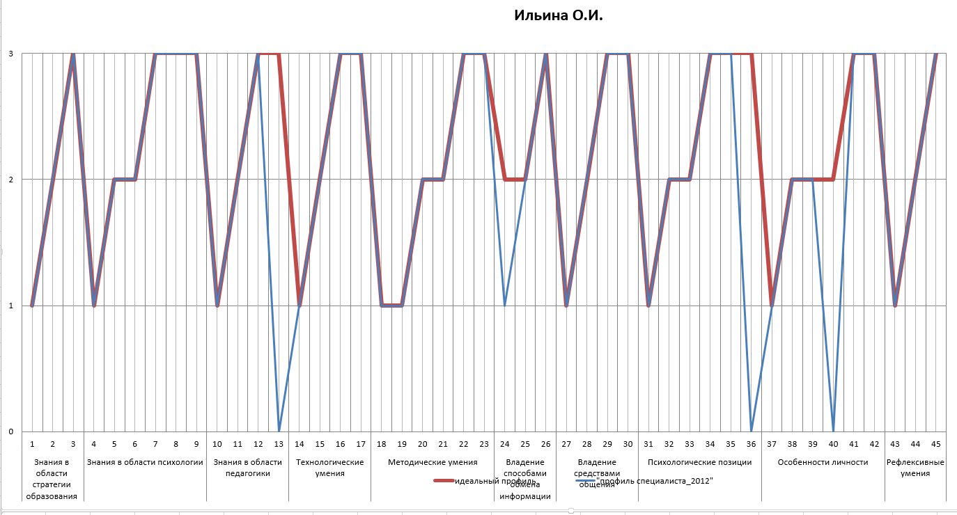
Индивидуальный профиль профессиональной компетентности педагога

Slide 15
Макет «Индивидуальный план развития профессиональной компетентности педагога»
Составляется совместно с педагогом
Основные направления | Самостоятельная работа | Работа с помощью наставника | Результат
Приоритеты ДОУ: Указать выявленные приоритетные направления методической работы со всем коллективом
№ 1. Проблемное поле конкретного педагога (за исключением общих для всего коллектива направлений) | Планируется самостоятельная работа педагога | Прописываются аспекты взаимодействия с тьютором | Результаты работы конкретизируются (определяется продукт, продукты пед. деятельности)
№ 2.
№ 3. и т. д
Работа по внедрению ООП ДО (задачи 2014 -2015 уч. года) | Прописывается участие педагога в реализации годового плана работы ДОУ
Работа по внедрению ООП ДО (задачи 2015 -2016 уч. года) | План дополняется в сентябре 2015 года

Slide 16
Индивидуальный план развития профессиональной компетентности педагога (образец)
Основные направления | Что я могу сделать самостоятельно | Что я сделаю с помощью наставника | Результат
Нормативно правовая база
…
Современные педагогические технологии
Коммуникация Рефлексия
Работа по реализации ООП ДОУ

Slide 17
Приоритетные направления методической работы
Примерное планирование по выявленным проблемам
Направление профессионального развития педагогов | Результат методического сопровождения по направлению | Тематика методических мероприятий | Форма проведения | Форма контроля
Нормативно правовая база
Психологические основы работы со взрослыми
Современные педагогические технологии
Коммуникация
…

Slide 18
Содержательный этап
Непосредственное сопровождение педагогов и всего коллектива. Реализация ИППК и ППН
Формы организации работы по сопровождению
Опытные педагоги
Молодые педагоги
Педагогические матричные подразделения
Наставничество
«Школа молодого специалиста»
«Площадка успешности»

Slide 19
Оценочный этап
Содержание этапа:
Оценка эффективности реализации модели сопровождения педагогов
Определение путей совершенствования методической работы по сопровождению педагогов ДОУ
Инструментарий:
банк диагностических методик: опросник по самооценке профессиональной компетентности, опросник для определения удовлетворенности личности своим трудом;
проведено педагогическое наблюдение, определены факторы, успешно, влияющие на состояние здоровья и жизнестойкости всех субъектов образовательного процесса ДОУ;
осуществлён анализ реализации ИППК;
осуществлён анализ плана повышения квалификации на базе ГОУ ИРО ЯО и ГЦРО г. Ярославля;
осуществлён анализ плана методической работы ДОУ;
с целью изучения эффективности методического сопровождения можно организовать анкетирование «Старший воспитатель: взгляд педагогов»;
результаты оперативного и тематического контроля.

Slide 20
Результат
Рост профессиональной компетентности и мастерства педагогов.
Создана, апробирована и функционирует модель тьюторского сопровождения процесса профессионального становления молодых педагогов.
Рост уровня самообразования, самоорганизации, саморазвития.
Результативность и эффективность труда всего педагогического коллектива, качество предоставляемой образовательной услуги.
Сплочение педагогического коллектива.
Высокий имидж и конкурентоспособность учреждения в окружающем социуме.

Slide 21
Спасибо за внимание!

